Slide 1
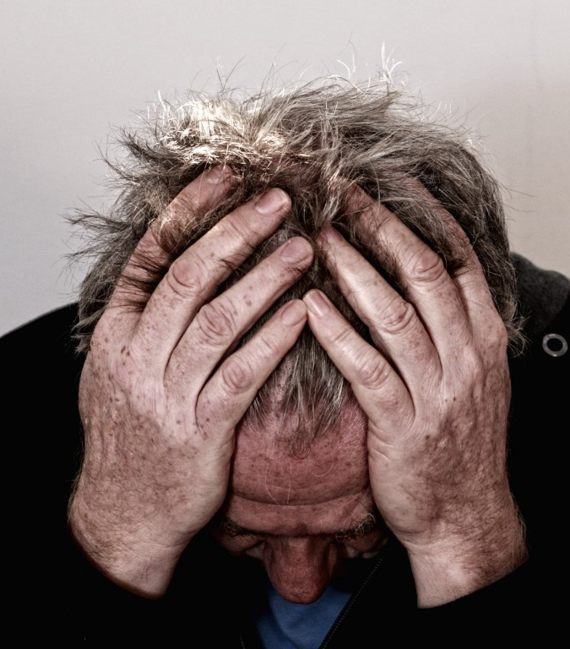
Smerte og lidelse
Den uundgåelige smerte

Slide 2
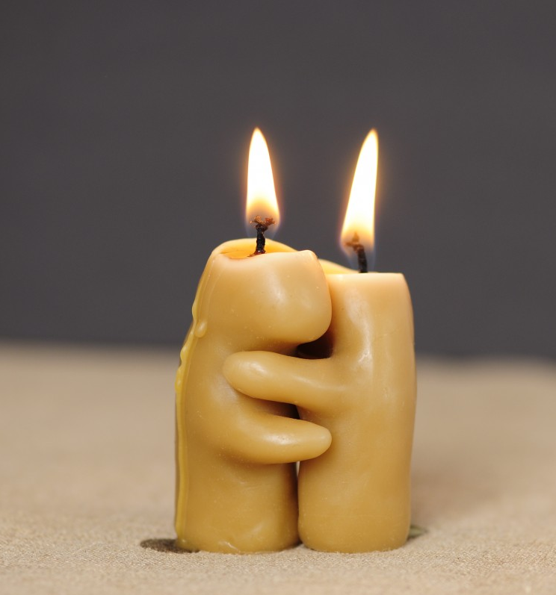
Den uundgåelige smerte …
Sorg efter svigt, tab og dødsfald
Ensomhed
Skyldfølelse efter eget svigt og dumhed
Angst for ikke at slå til
Frygt for naturkatastrofer
Tomhedsfølelse af mangel på mening
Stress efter overanstrengelse

Slide 3
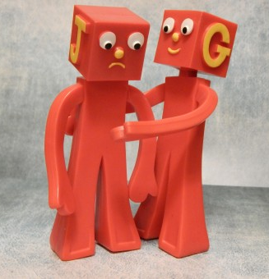
Man kan blive syg af at være et menneske
Skyld kan blive ubærlig
Angst og frygt kan blive lammende
Stress kan sætte et menneske helt i stå
Meningsløsheden kan blive uudholdelig
Ensomhedsfølelsen kan føre til isolation
De fleste mennesker får på et eller andet tidspunkt i livet få brug for professionel hjælp for at klare at være menneske. – Det er normalt at blive syg. Ingen kan holde til alt!

Slide 4
Smerte og lidelse
Lidelse og uretfærdighed

Slide 5
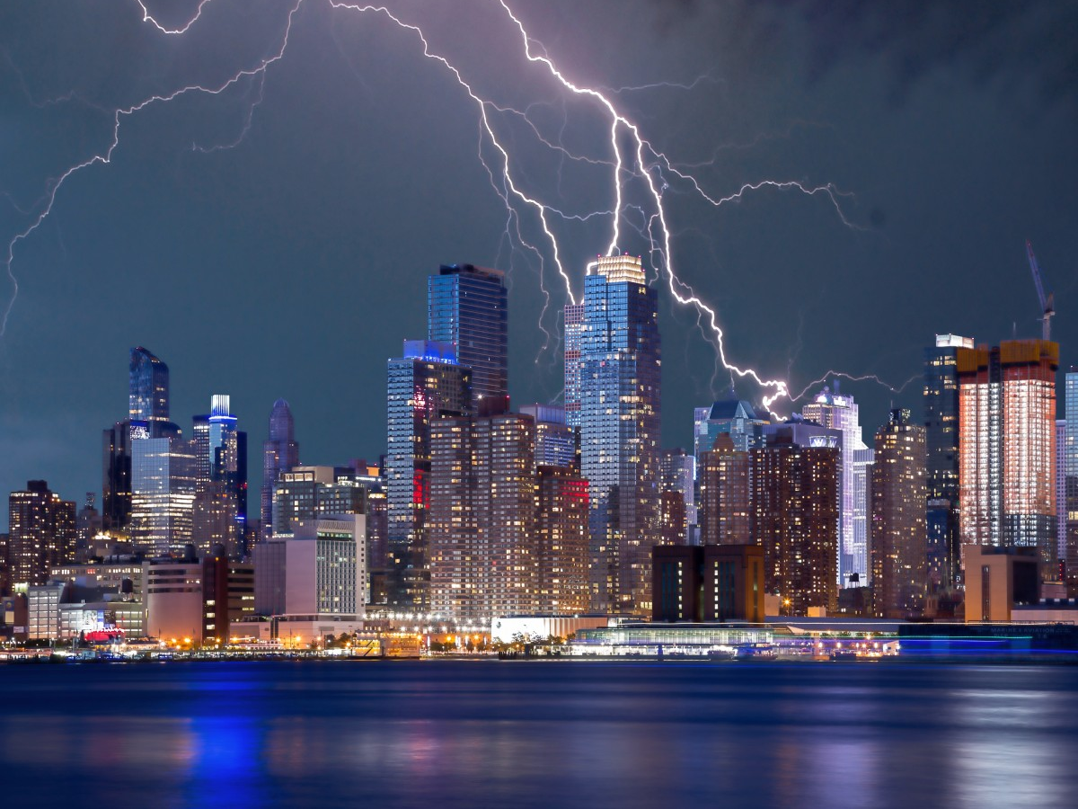
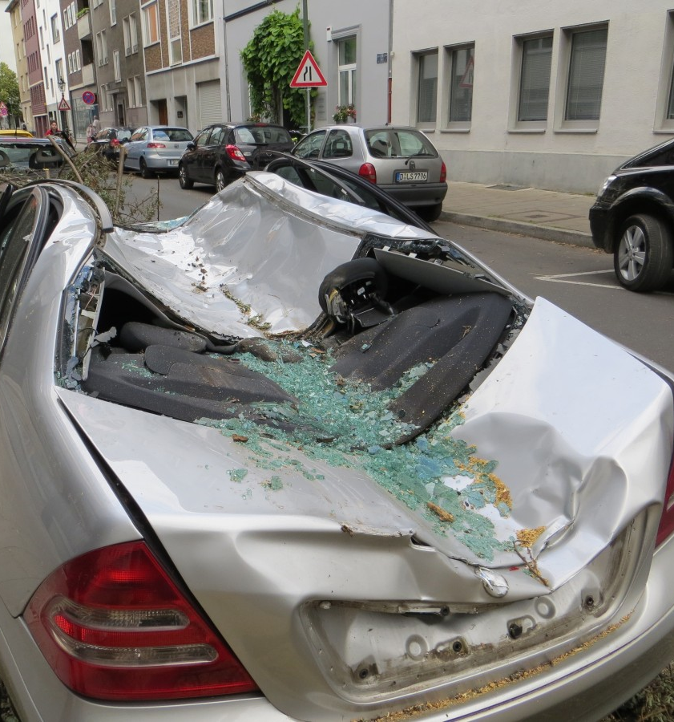
Tilfældighed og meningsløshed
Mange ulykker skyldes ikke, at nogen gør noget forkert eller ondskabsfuldt, men tilfældige hændelser i naturen eller menneskelige fejl
Mange sygdomme rammer også tilfældigt: genfejl, smitsomme epidemier
Hvorfor rammer det lige mig?? – Hvordan kommer den lidende videre??

Slide 6
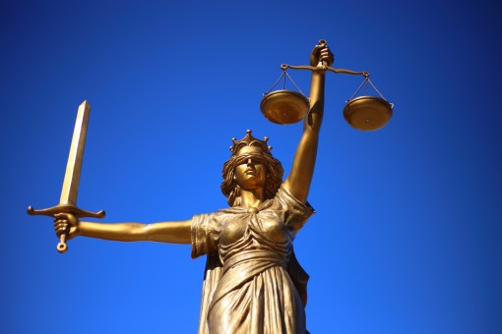
Uretfærdighed
Det er en lidelse at blive udsat for uretfærdig behandling:
Diskrimination
Chikane og mobning
Forfølgelse og nedværdigende behandling
Falske rygter, løgne
Uretfærdig domfældelse
Hvordan kommer man videre efter uretfærdighed? – Hvilke indstillingsværdier kan bære et menneske gennem uretfærdighed?

Slide 7
Smerte og lidelse
Det onde og rædselsfulde

Slide 8
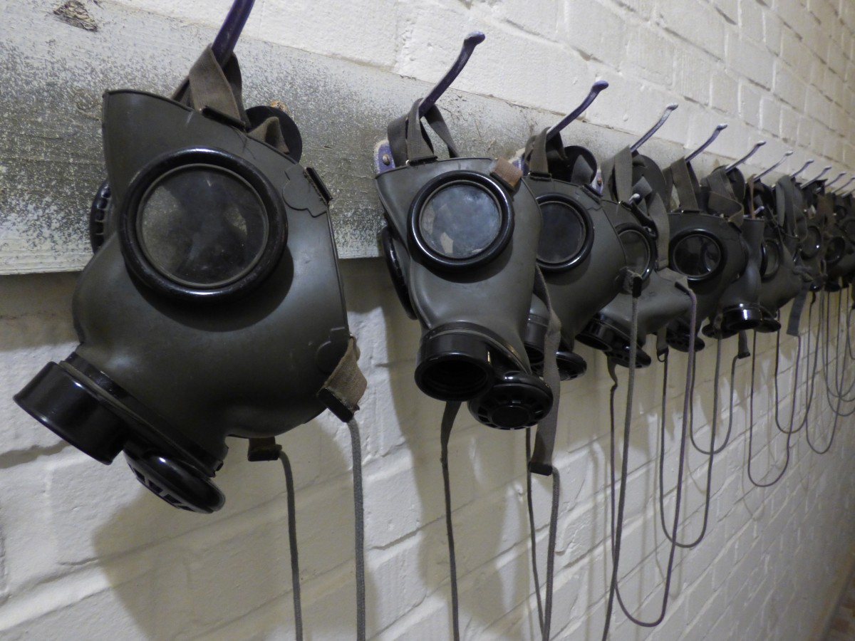
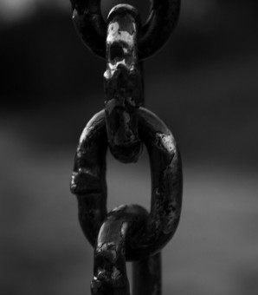
Ondskab
Hård kriminalitet
Slaveri
Terror
Udslettelseskrig
Rædselsregimer

Slide 9
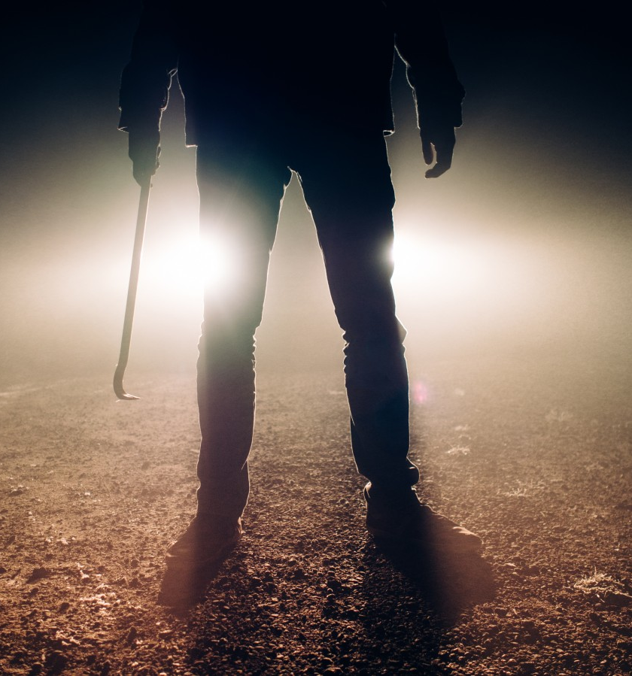
Godt og ondt
Det onde kan forstås som ødelæggelse. Derfor findes det gode forud for det onde. Ellers var der ikke noget, der kunne ødelægges
Det onde kan forstås som mørke. Mørke er fravær af lys. Sådan kan ondskab forstås som fravær af godhed
Menneskets ondskab forudsætter, at mennesket har en fri vilje til at vælge det onde
Det onde er det nemmeste. Det er nemmere at ødelægge end at bygge op. Det er nemmere at tegne noget hæsligt end noget smukt. Det er besværligt at være god
God betyder både det, som fungerer godt. Sådan er både naturen og en ny cykel god. Det gode betyder også det moralsk gode, når mennesket vælger at søge at gøre det gode
Hvilke muligheder er der for at overvinde det onde?

Slide 10
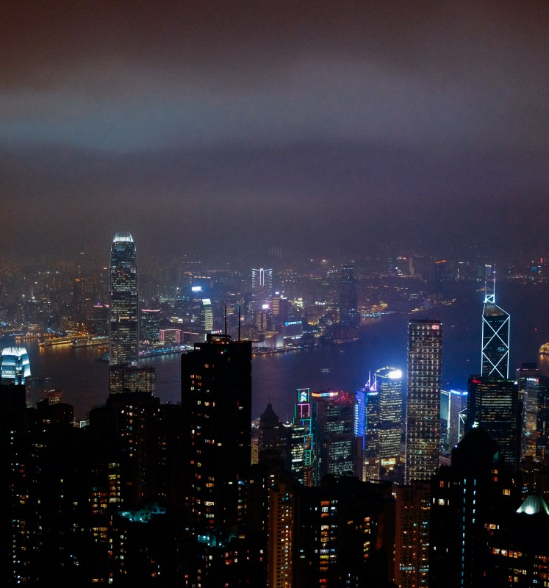
Det gode samfund
Hvad er det vigtigste for at et samfund er godt?
Formuler fem principper, som skal styre dit mønstersamfund, så flest mulige kunne leve gode liv, hvis du fik lov at bestemme det hele!
Hvad synes du er den største fejl i det moderne samfund i Danmark, som gør, at for mange lever dårlige liv?

